Slide 1

Муниципальный ресурсный центр добровольчества и волонтёрства в Саракташском районе»

Slide 2


Slide 3
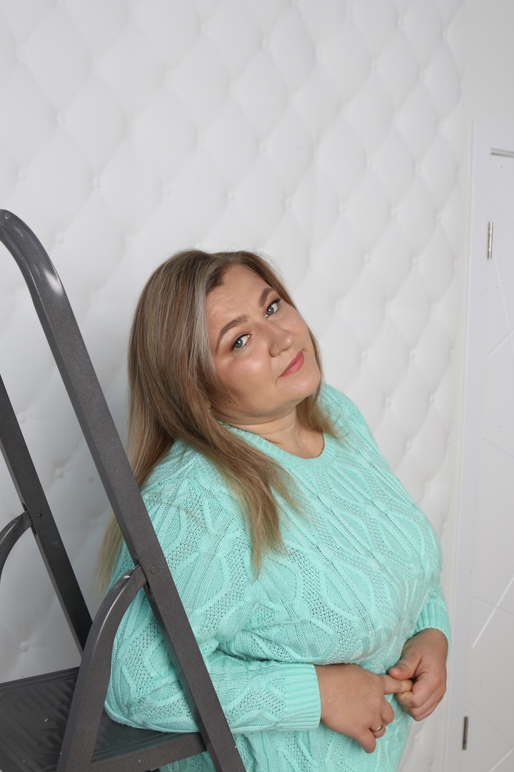
Руководитель муниципального ресурсного центра добровольчества и волонтерства в Саракташском районе»
Щепачёва Олеся Сергеевна

Slide 4
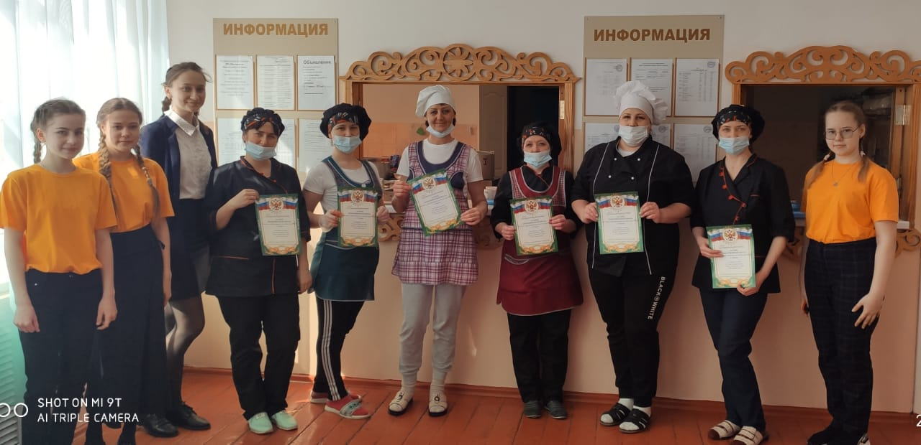
Акция к 8 Марта
«Вам, любимые»
08.03.21

Slide 5
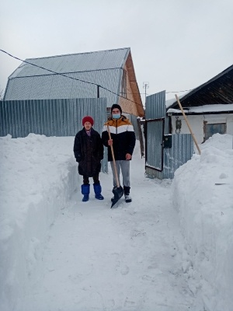
Помощь пенсионерам
«Снежный десант» 21.12.21

Slide 6
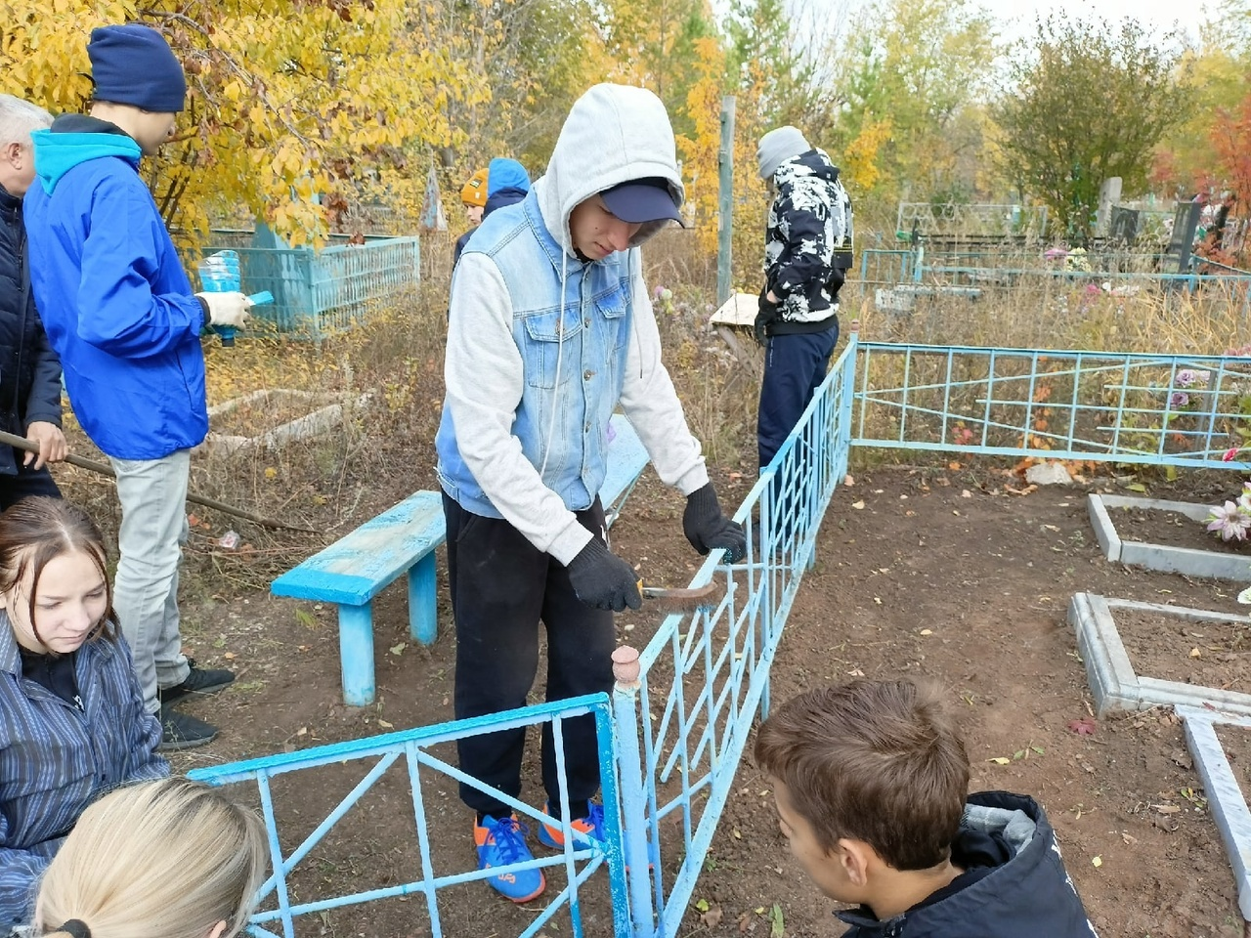
Районный этап поисковой акции «Обелиск» 09.10.22-20.10.22г.

Slide 7
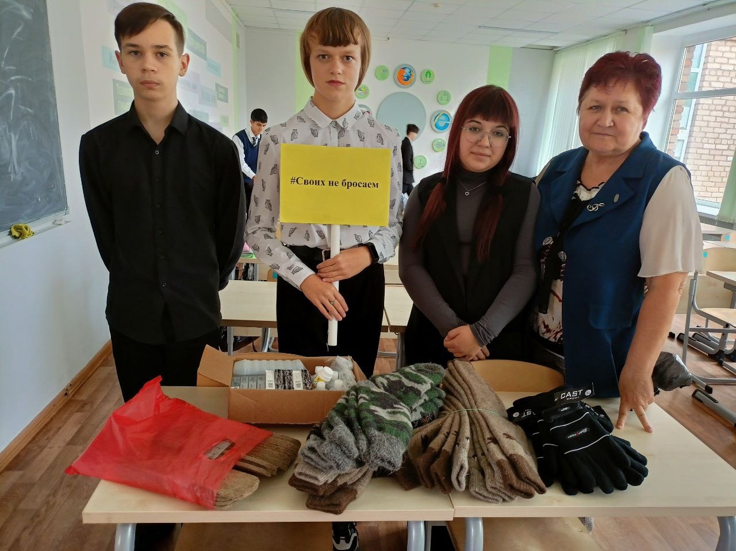
Акция «Своих не бросаем»
08.10.22- 30.10.22г.

Slide 8
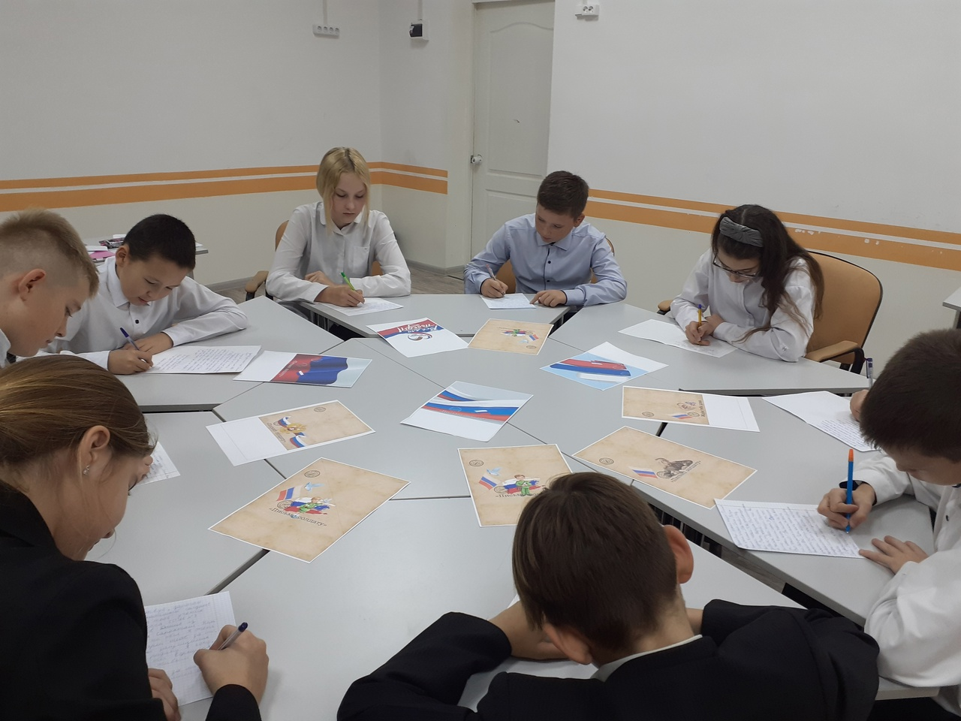
Акция «Добрые письма» октябрь 22г.

Slide 9
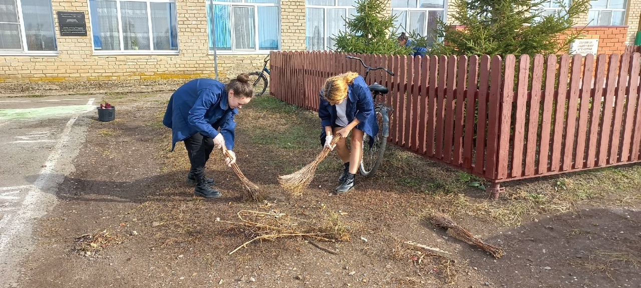
Акция «Экологический субботник»
16.09.22г.- 30.09.22г.

